Slide 1
조달청,『제안/평가 플랫폼』민간 개방⋅확대로 “입찰비용 절감(640억)”, “갑질행위 차단 !!”
- 모든 공공기관 활용할 경우, 연간 14,000억 비용절감 기대 -
조달청 신기술서비스국
정보기술계약과
(고운혁)
Notes:
본 발표자료에 대한 설명을 드립니다.
안녕하십니까? 정보기술계약과 고운혁 주무관입니다.
지금부터 “조달청 제안 평가 플랫폼” 개방확대 주제로 말씀드립니다.

Slide 2
- 순 서-
현황
문제점
추진방향
추진성과
마무리
Notes:
순서는 현황, 문제점, 추진방향, 추진성과, 마무리 순서로 말씀드립니다.

Slide 3





(현황) 제안·평가 그리고 건수?
(개념) 정부입찰 에 제안서 (규격서) 를 받아 평가를 통한 입찰심사 과정으로, 연간 7만여건 이상 입찰공고
제안서(규격)
(조달업체)
<입찰방식>
<공고건수>
협상계약*
42,754
평가위원
제안평가
(평가위원)
규격가격동시입찰
25,597
입찰공고
(나라장터)
참석
2단계경쟁 입찰
1,841
외자협상
31
제출
계약체결
* ‘18년도 나라장터 입찰공고 현황 : 총 70,223건 (재공고 포함)
Notes:
먼저, 현황으로,
2018년 나라장터를 통해 제안서를 접수 받은 입찰 공고건은
연간 총 7만여건 이상으로
제안서를 제출 받아 평가의 과정을 통해 계약을 체결합니다.

Slide 4
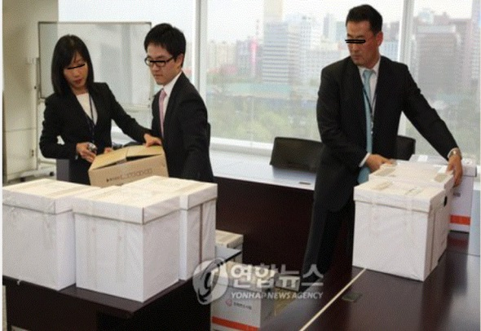
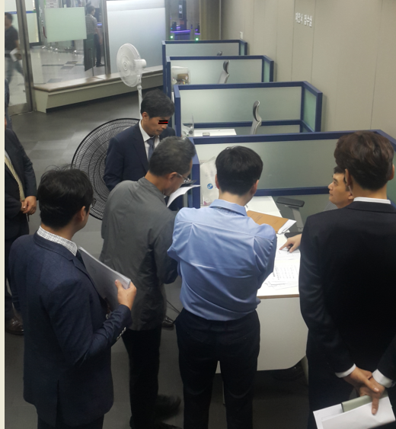
(현황) 아직도 인쇄, 대면제출?
(입찰서류) 제안서, 요약서, 발표자료 등 10부, CD2개 등 요구
  (대면제출) 발주기관을 찾아가 직접 대면하여 제출
Notes:
그러나,
대부분 요청하는 입찰서류로,
제안서, 요약서, 발표자료 각 10부와 CD2매를
계약공무원에게 직접 대면제출로 요청하고 있습니다.

Slide 5
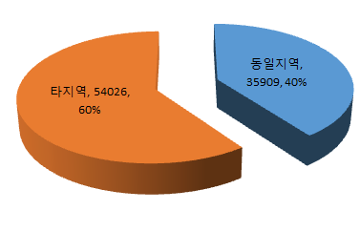
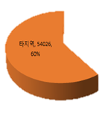

(현황) 입찰/평가하러 제주도 까지!
(환경변화) 국가기관, 공공기관 지방이전 계속 진행 中
  행정안전부, 과학기술정통부 등 12개 중앙부처 ‘세종시’로 이전 완료
  지방혁신도시(10개)로 공공기관 지방이전(154개 완료), 향후 122개 추가 검토
(입찰비율) 발주기관 지역과 다른 타지역 입찰자 비율(60%)
조달업체 (제안서) 제출 건 : 84,998건
- 타 지 역 : 51,067건(60%)
- 동일지역 : 33,931건(40%)
  온라인 제출건 : 29,148건
타 지 역
(60%)
(대상) ‘18년 이후부터 19년 상반기 까지 협상계약중 제안서 제출건
Notes:
최근 정책환경 변화로,
국가기관 12개은 세종시로,
공공기관 154개는 지방혁신도시로 이전하였습니다.
그러나, 조달업체는 제안서 제출 및 기술평가하러
서울에서 제주까지도 가야합니다.
(클릭) 보시는 도표와 같이
발주기관 지역과 다른 타지역 입찰자 비율이
전체 8만4천여 건 중에 60%인 5만건이나 되어,
조달기업은 더 많은 출장비용 필요하게 되었습니다.

Slide 6
(문제점)
(입찰비용) 제안서 인쇄비 및 출장 비용이 막대
  제안서 디자인, 인쇄비, 제본비 등 최소 100 ~ 500만원 이상 (1건당)
  일비, 식비 등 포함하여 출장비로 1인당 최소 10만원 이상(1인당)
(갑질우려) 대면제출, 제안(PT)발표로 공무원 (사전)접촉
  불공정 행위 및 투명성 저해 등 甲乙환경에 노출
(현장평가) 오프라인 수기평가는 평가 공정성 저하
  평가위원의 고른 섭외가 어려움
  평가점수 집계는 오류가능성 , 점수 비공개로 평가 공정성 저하
Notes:
이런 환경변화에 따른, 문제점으로
첫째, 제안서 인쇄비용, 출장비용 등 입찰비용이 막대합니다.
둘째, 대면제출, 발표는 계약공무원과 불필요한 사전접촉으로
갑을 환경에 노출됩니다.
셋째, 지방에 있는 오프라인 수기평가는
평가위원의 고른 섭외가 어렵고
집계오류, 점수 미공개 등 평가 공정성 등에서
문제점을 가지고 있습니다.

Slide 7
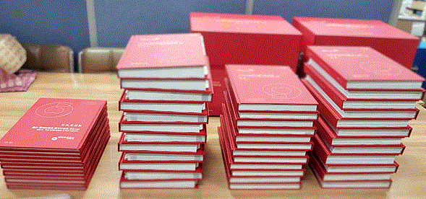
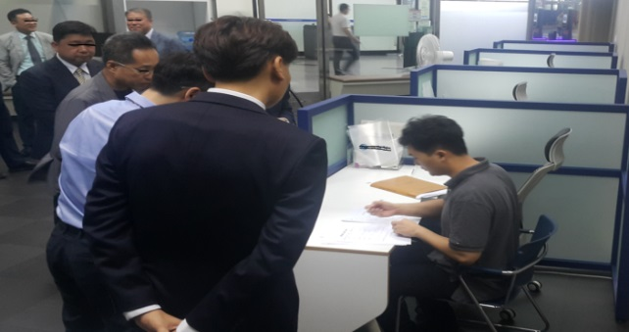
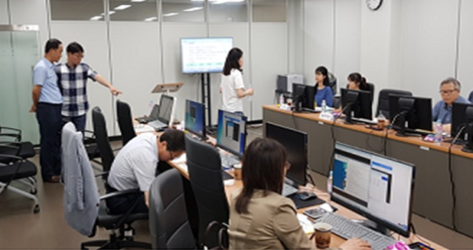
(문제점) 개선노력
(인쇄비용) 제안서 인쇄비 0원 → 출력 ZERO 化
(갑질우려) 공무원 갑질 차단은 → 비대면 입찰로 전환
(현장평가) 제안심사와 발표(PT)는 → 온라인 화상평가
제안서 출력 - > Zero화
대면 -> 비대면 전자제출
오프라인 -> 온라인 평가
Notes:
이런 문제점에 대한 조달청의 개선 노력으로,
오프라인 제안서 제출 및 평가를 온라인으로 전면 개방하여
인쇄비용은 0원으로,
비대면 입찰서 제출로 인하여
갑질 환경 차단에 노력하였습니다.

Slide 8
추진내용
정책
비전
조달청, [제안 · 평가 플랫폼] 공공/민간 개방·확대로
입찰비용 대폭절감!! 갑질행위 전면차단!!
추진
내용
제안서 온라인
제출/평가 법제도개선
시스템 개방 업무협약(MOU) 시범사업 추진
시스템 오픈
사용자 교육 및 홍보
추진
과제
① 제안서류 온라인제출
법제도 개선
② 시스템 이용약관 개정
③ 지방이전 공공기관과
업무협약(MOU)
④ 시범사업 추진
⑤ 제안 평가시스템 오픈
⑥ 시스템 사용 교육 홍보
Notes:
세부추진 내용으로,
1. 제안서 온라인 제출 평가 법제도 개선
2. 지방이전 공공기관과 업무협약과, 시범사업을 실시하여,
3. 모든 기관이 사용할 수 있도록 시스템 사용자 교육/홍보를 추진하였습니다.

Slide 9
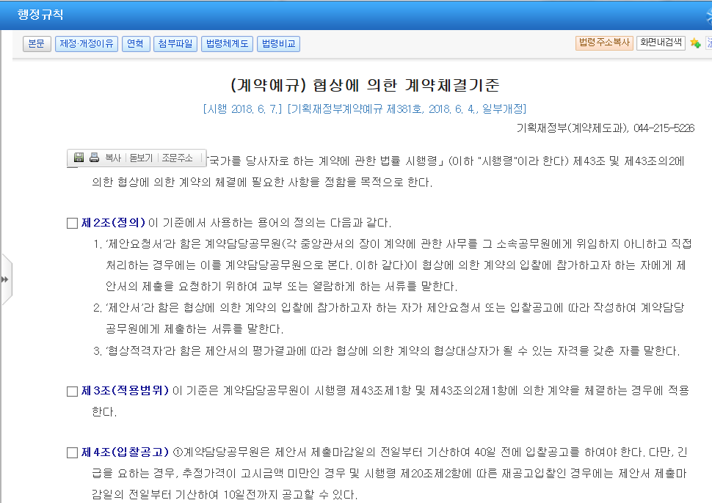
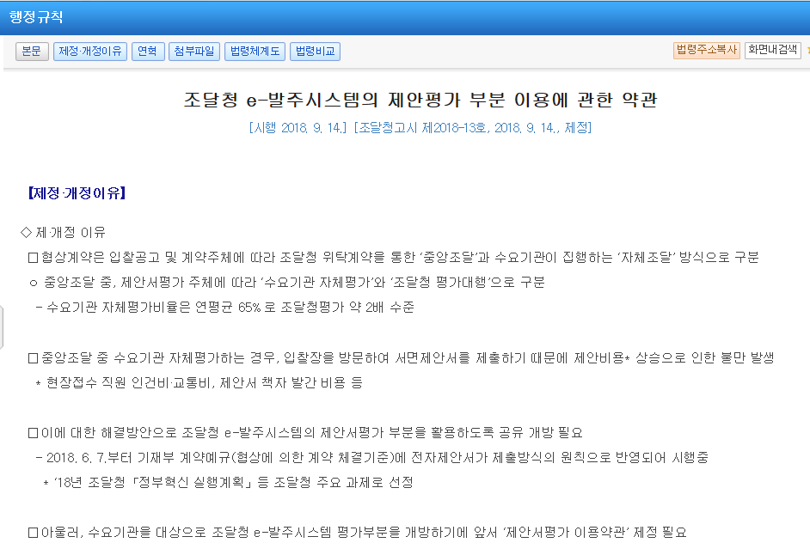
추진내용-1
[법제도 개선] 제안서 온라인 제출 의무화, 평가관련 제도 정비
  (계약예규) 「협상에 의한 계약체결기준」 제6조(제안서 등 제출) 개정(‘18.6.4.)
  (이용약관) 조달청 e-발주시스템 제안평가 부분 이용에 약관 제정(‘18.9.14.)
(계약예규)
(이용약관)
Notes:
첫째로, 법제도 개선사항입니다.
협상에 의한 계약체결기준 계약예규를 개정하여, 제안서 전자적 제출을 의무화 하였고,
모든 공공기관이 사용할 수 있도록, 조달청 e-발주시스템 제안평가 부분 이용약관을 제정하였습니다.

Slide 10
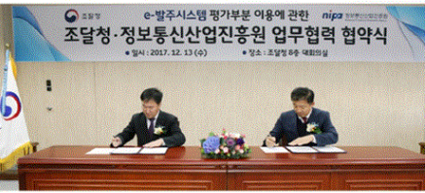
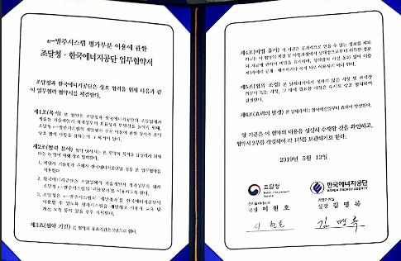
추진내용-2
[업무협약] 지방 공공기관과 업무협약(MOU)
  제안/평가 공동활용 위한 지방이전 공공기관(5곳)과 업무협약
  시범사업 과정을 통해 시스템 개선 → 공공/민간에 전면개방(’19.10~)
  정보통신산업진흥원, 한국에너지공단, 한국교통안전공단, 방송통신전파진흥원, 한국과학창의재단
Notes:
둘째로,
지방이전 공공기관 5곳과 평가시스템 이용을 위한 업무협약을 추진하고,

Slide 11
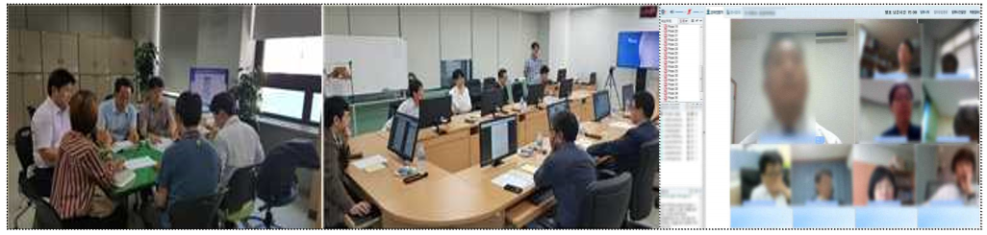
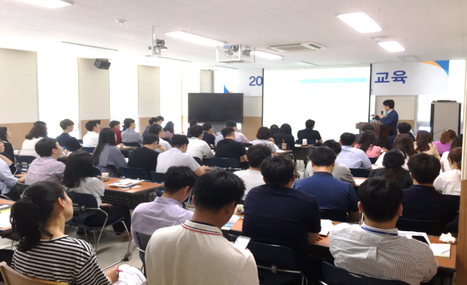
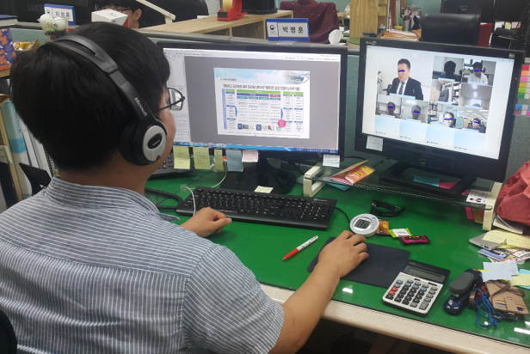
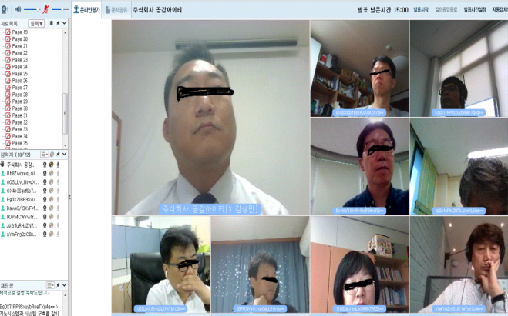
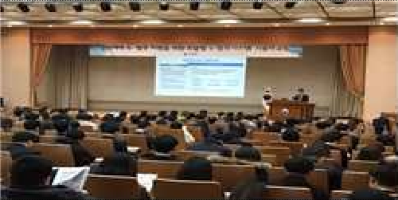
추진내용-3
[교육 홍보] 시범사업 및 시스템 사용자 교육 및 홍보
  지방혁신도시 중심 권역(6개) 집체교육 및 홍보(1,500명 이상 참석)
  조달교육원 정규교육 과정(e-발주시스템) 개설(년 9회)
Notes:
시범사업을 통해
표준화된 시스템으로 기능을 개선하였습니다.
한편, 시스템 사용자 권역별 교육과
조달교육원에 정규교육 과정을 제공하였습니다.

Slide 12
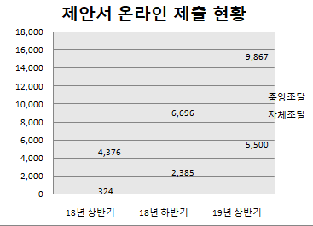

(주요성과) 입찰비용 349억 절감
[정량성과] ‘18년 이후 입찰비용 총 640억 절감
  협상계약 제안서 온라인 제출은 제도개선 시점(‘18년8월) 이후 대폭증가
절감 사례(영상 클릭)
인쇄비용 절감(액) : 582억원*
총 29,148 건 * 200만원 = 58296,000,000원
출장비용 절감(액) : 58억원**
총 29,148 건 * 10만원 * 2인 = 5,829,600,000원
‘18년1월 ~ 19년 6월말 까지 현황
* 제안서(250쪽), 요약서(50쪽), 발표자료(50쪽) 각 10부씩 제안서 최소 인쇄비용 200만원↑
** 입찰현장, 현장설명, 제안발표 등 일비, 식비, 교통비로 1인당 최소 10만원 지출
Notes:
이런 적극행정의 노력으로
시스템, 제도 개선 시점인 ‘18년 하반기부터
제안서 온라인 제출건은 대폭 증가되어,
인쇄비용과 출장비용으로 총 640억원의 비용절감이 되었습니다.

Slide 13
(추진성과) 개선 전후 비교 (연 1,400억 비용절감)
-개선 이전-
-개선 이후-
①
공공입찰 - 제본/인쇄비, 출장비가 막대
조달청
제안평가
플랫폼
입찰서류 Paperless로 인쇄비 Zero化 (0원)
2018년 이후 640억 정도 비용절감
②
지방 공공기관은 평가위원 교섭이 어려움
제안서 온라인 제출 및 (화상)평가 이용시
평가위원 교섭 용이하고,
공무원 비접촉으로 갑질차단 가능!
③
제안서 대면제출 발표로 공무원 갑질우려
조달청 평가플랫폼 공동 활용하여
전자평가 및 점수공개로 공정성 증가
④
오프라인 수기평가의 공정성, 신뢰성 저하
모든 발주기관, 입찰방식까지 적용확대
협상계약에 1,400억 규모 예산 절감
⑤
중앙조달 - 협상계약 입찰에만 이용
Notes:
조달청 “제안평가 플랫폼” 민간에 전면 개방을 통하여
종합적인 추진성과로,
국민은 인쇄비, 출장비 등 입찰비용은 최소화되고,
발주기관은 평가위원 교섭이 용이해졌으며,
공무원 비 접촉으로 갑을 환경이 차단되어
공공입찰의 공정성을 확보하였습니다.
한편, 자체조달의 모든 입찰방식에 적용하면
협상계약에 최소 매년 1,400억원 비용절감 효과를 기대할 수 있습니다.
* 비용 절감(1,400억원) : 연간 협상계약 입찰 총 43,000건×1건 평균 응찰자 수(2.78개 사)×인쇄․출장비(최소 120만원)
‣43,000 × 2.78 × 120만원 = 1,434억 4,800만원

Slide 14
(마무리)
제가 생각하는 “적극행정”이란?
국민의 손이 미치지 않은 가려운 곳을 긁어주는 “효자(孝子)손”과 같다고 생각합니다.
Notes:
마무리입니다.
제가 생각하는 적극행정이란?
국민이 손이 미치지 않은 가려운 곳을
긁어주는 “효자손＂과 같다고 생각합니다.

Slide 15
Why? 고충사례
[사례1] “ SW사업 평가위원 섭외에 한숨부터 나와요!!”
회사가 서울에 있을땐, 평가위원 섭외가 쉽고 해당 분야 전문가도 많았으나, 현재는 “근처 평가위원들만 계속 섭외가 된다” 하여 일부업체 민원 (원주혁신도시 00공단 정00 대리)
[사례2] “제안접수는 김천.. 제안평가는 서울에서..”
저희는 김천에서 입찰서를 접수하지만, 제안평가는 서울에서 합니다. 제안서류 10박스를 카트에 싣고 서울 평가장으로 옮겨서 평가하는데 힘들어 죽습니다. (김천혁신도시 00공단 제00 과장)
[사례3] “제주도 A공공기관 입찰은 힘들어요!!”
제주도 A공공기관 신용카드밴(Van)사업 입찰 당일, 강풍으로 비행기가 제시간에 뜨지 못해 입찰마감 후에 도착했다. (신용카드밴 입찰팀 천00 대리)
Notes:
왜냐하면,
다음과 같은 국민의 고충사례와 같이
SW사업 평가위원 섭외가 안되어,
제안서를 들고 서울로 올라가서 평가하는
김천혁신도시 공공기관 평가담당자도 있었으며,
서울에서 제주도까지 입찰서를 제출해야만 하는
SW업체 입찰담당자의 어려움을 들을 수 있었습니다.

Slide 16
Output ? 업계반응 – 사용자 설문조사
제안서 온라인 제출 및 온라인 평가에 따른 설문조사(의견)
  비용감소 측면이 확실히 있으며, 제안서 온라인 제출로 인한 시간절약 측면 또한 개선된 사항이라 생각되어집니다. 2019-09-12 오후 8:19
  기업 입장에서 매우 매우 만족합니다. 시간과 비용 모두 세이브되고 좋습니다 2019-09-12 오전 8:48
  (온라인 평가) 심사위원의 공정성을 느낄 수 있음 오프라인 제안서 평가는 일부 비정상적 평가가 나오는 경우 많음 2019-09-11 오후 4:02
  제본작업에 수반되는 인건비와 재료비를 많이 절감 할 수 있습니다. 2019-09-11 오후 4:00
Notes:
저희 조달청에서는
이런 국민의 고충을 적극 해결한 노력의 결과로
대부분 조달업체에서,
“시간과 비용면에서 확실히 만족하다” 는
다수 의견을 볼 수 있었으며,
한편, 지난 5월 조달청장 주관, SW사업 규제개선 간담회 현장에서는
제안서 제본비용으로, 연간 1.5억을 절감했다며,
더 빨리 모든 공공기관이 사용하도록 시스템을 조기 개방/확대를 요청하였습니다.
이와 관련하여, 중소기업 대표님의 목소리를 끝으로 들으면서
발표를 마치겠습니다.

Slide 17
감사합니다.
국민의 효자(孝子)손이 되도록
노력하겠습니다.

